Slide 1
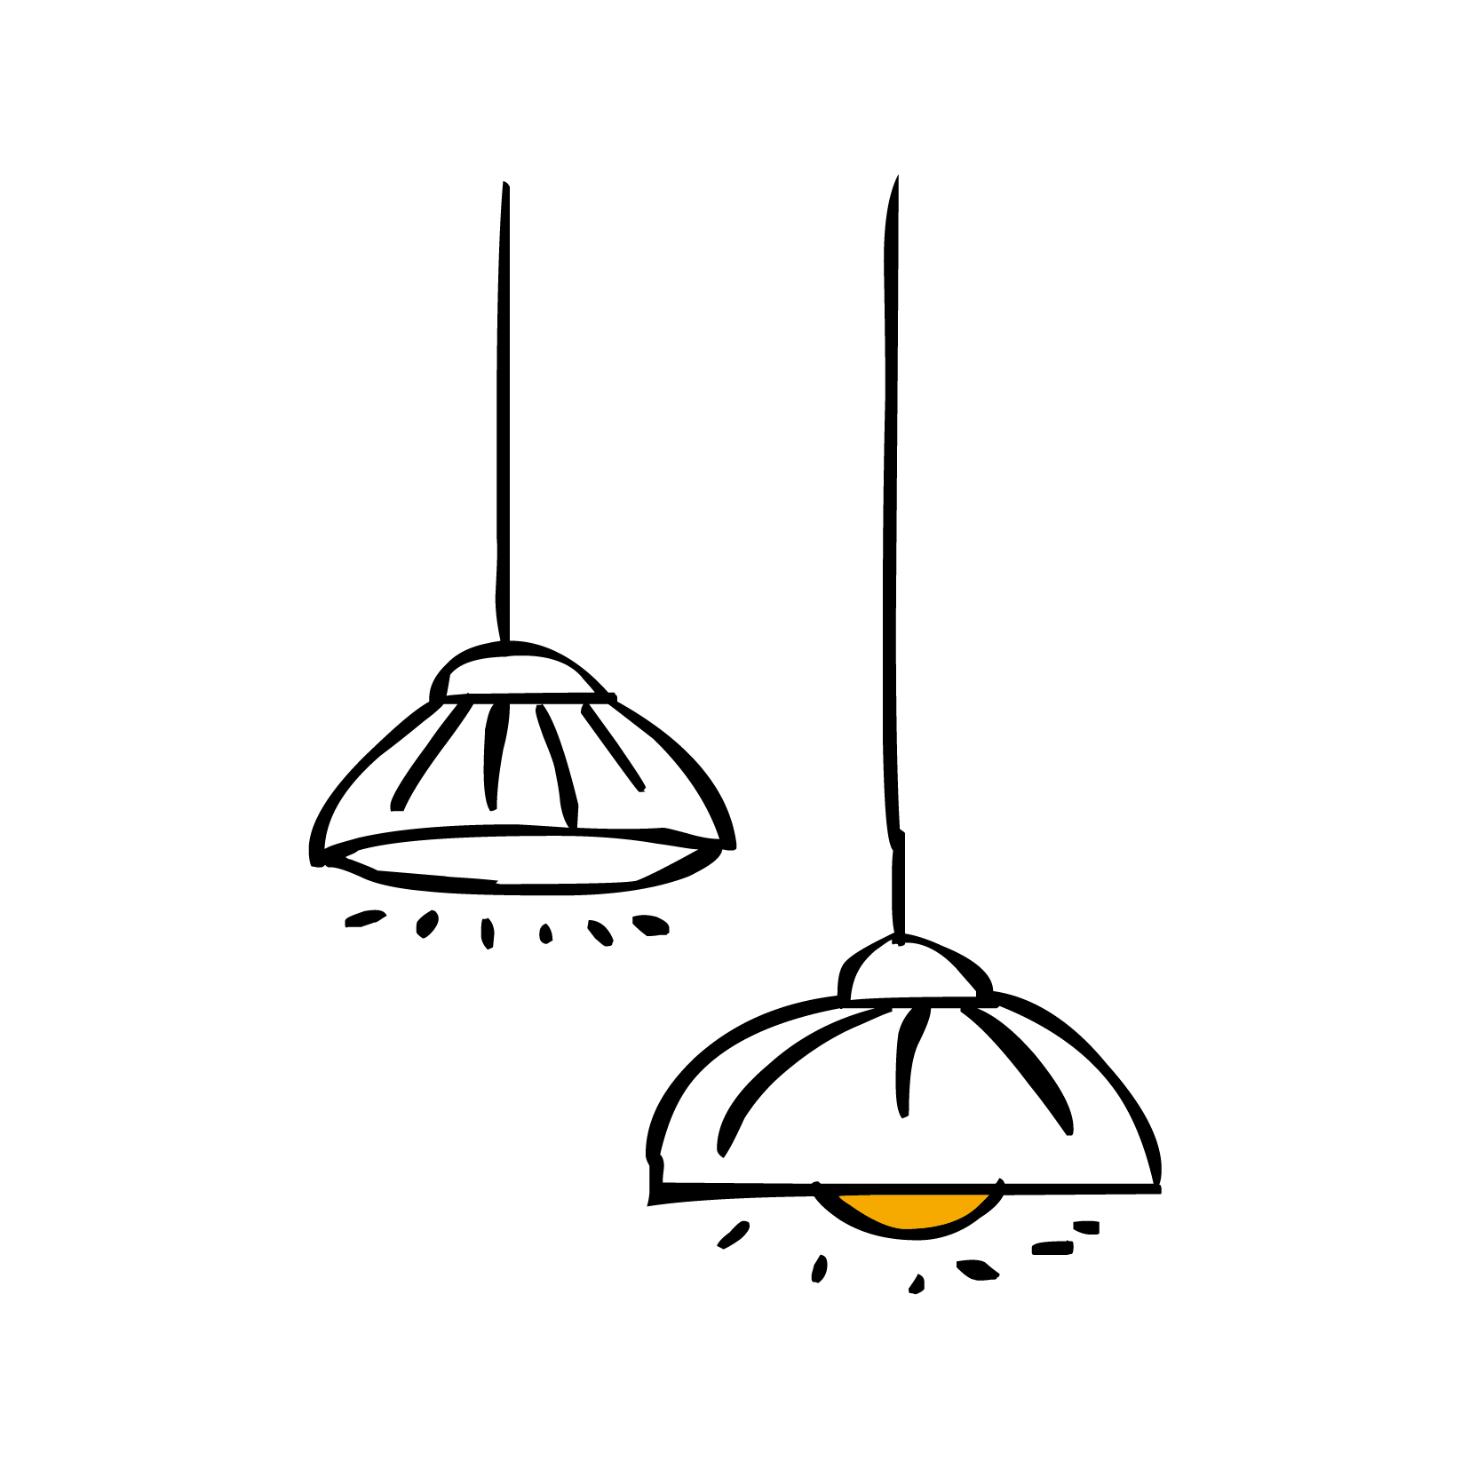




Đạo đức:
Bài 26: Phòng, tránh bỏng

Slide 2

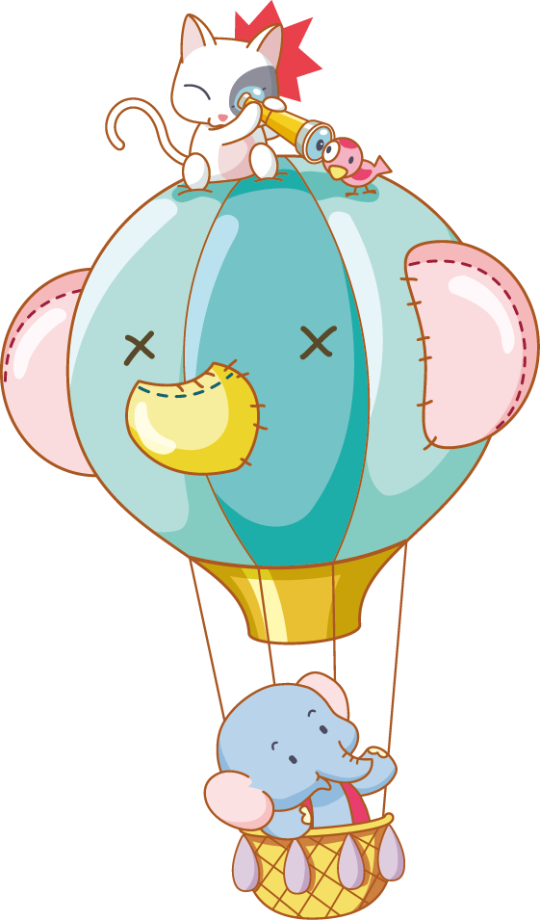
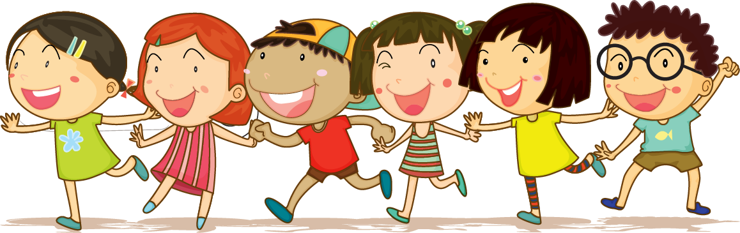
Khởi động

Slide 3
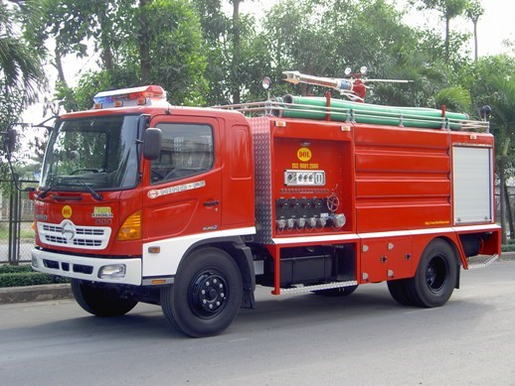
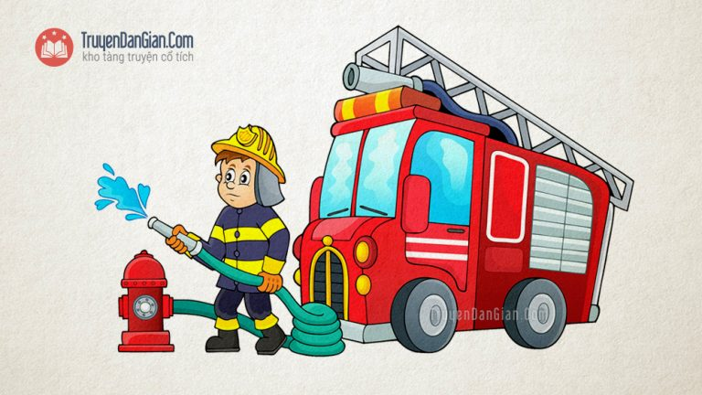
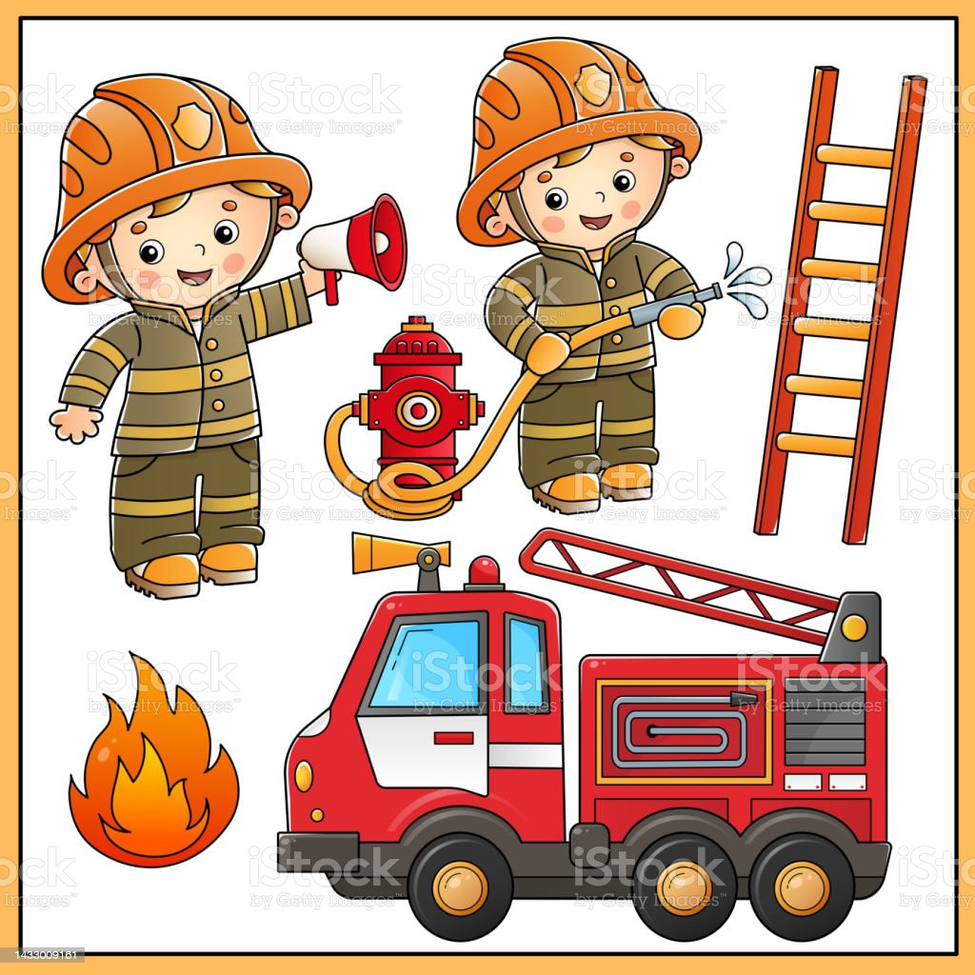
Đọc bài thơ:
Xe chữa cháy
Tác giả: Phạm Hổ

Slide 4
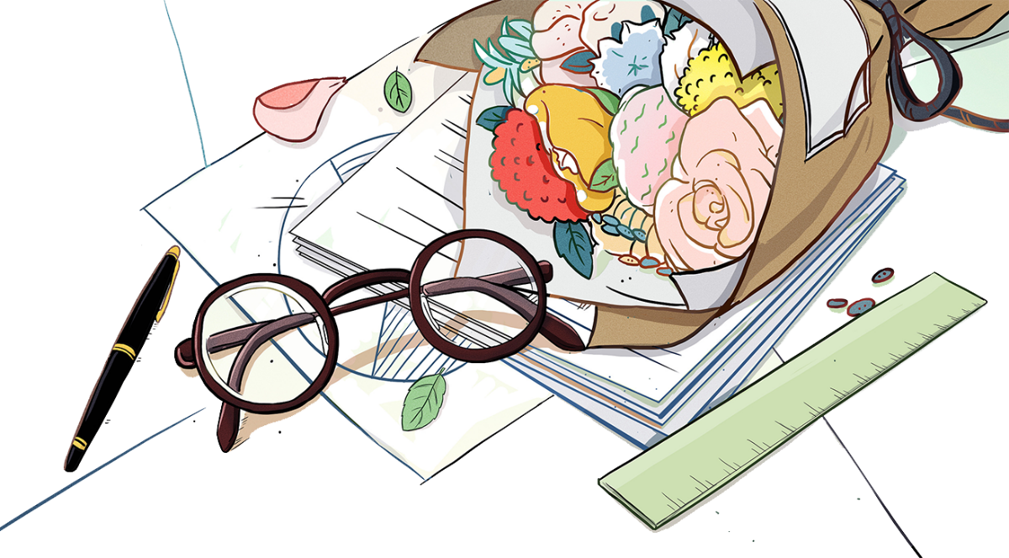

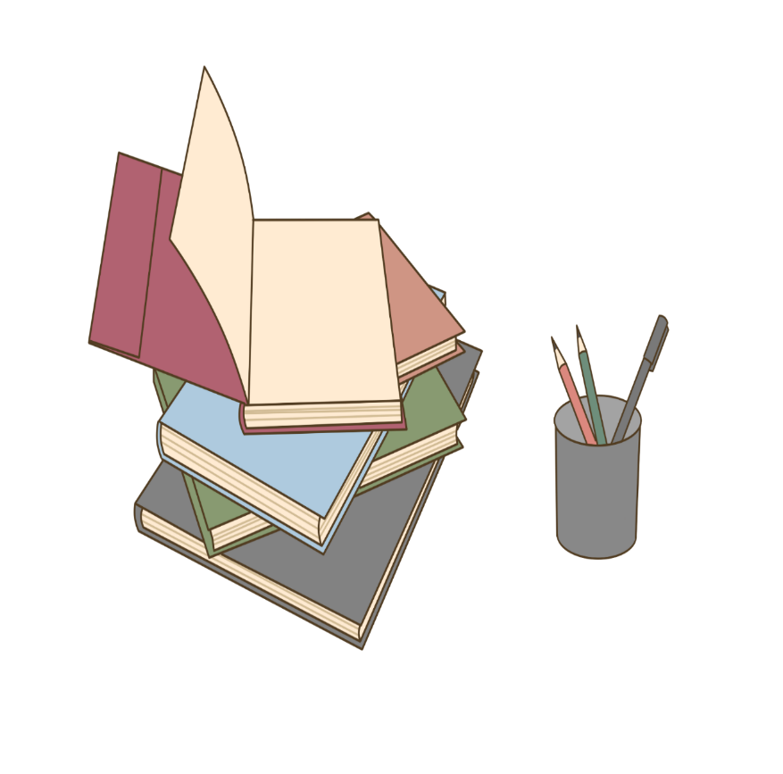
Khám phá

Slide 5

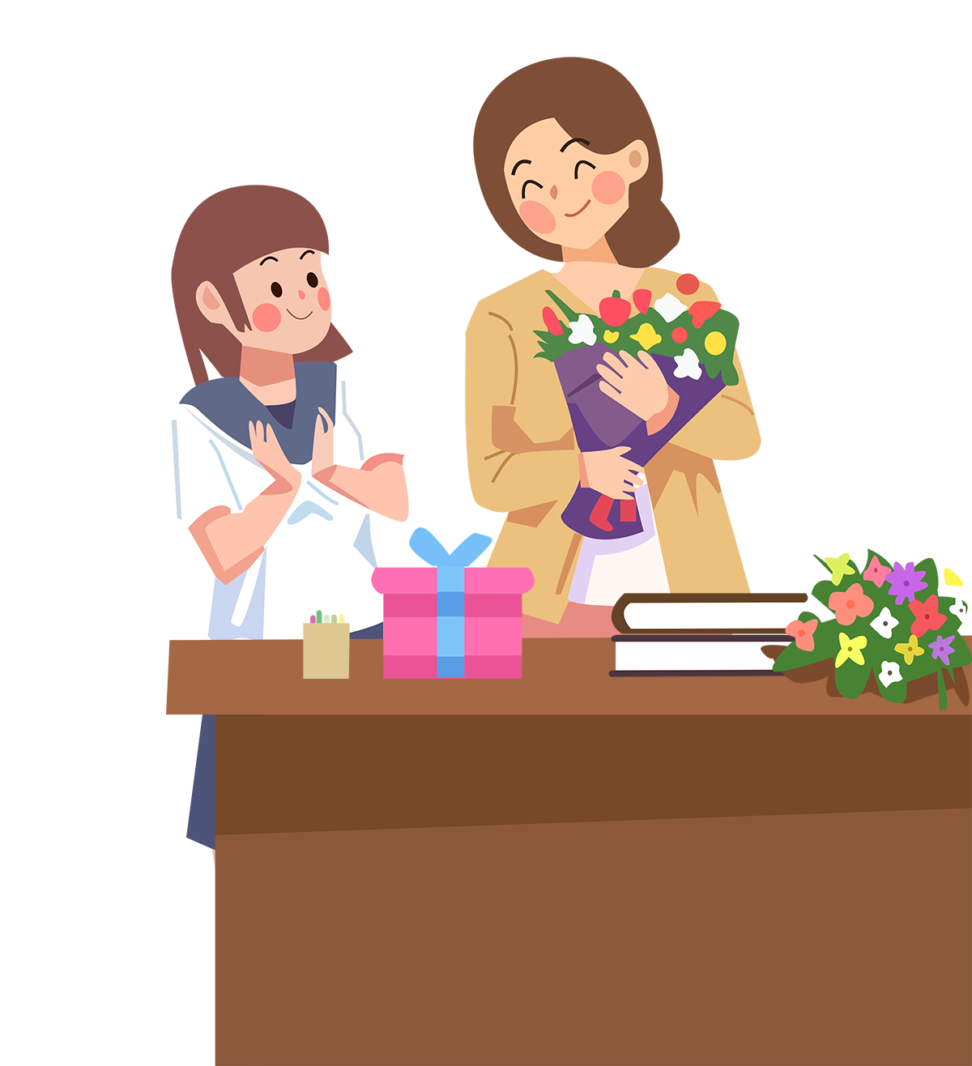
Hoạt động 1: Nhận biết nguyên nhân gây ra bỏng và hậu quả của nó

Slide 6
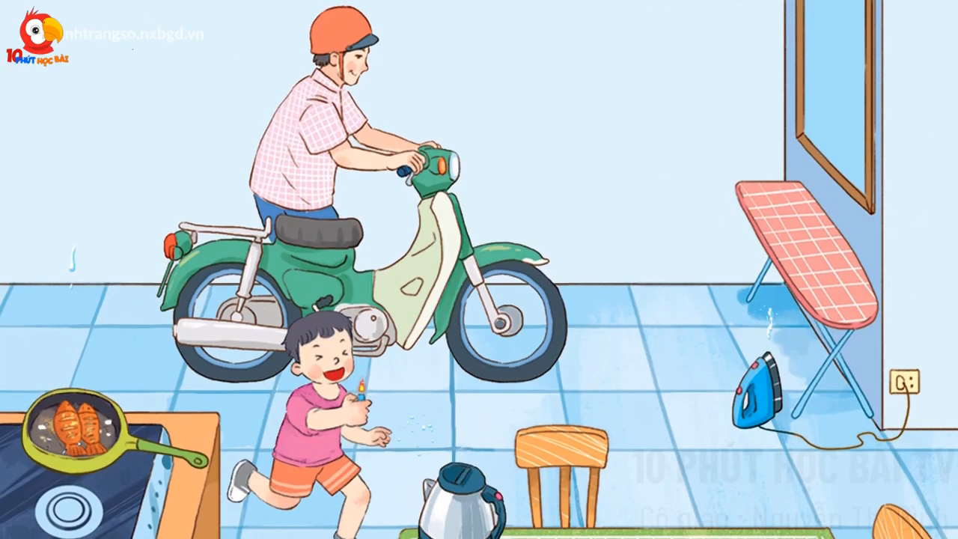

Slide 7


Slide 8
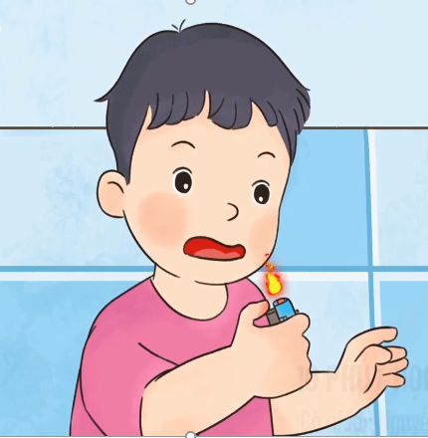
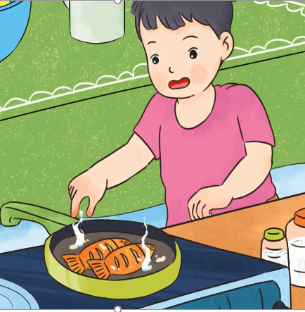
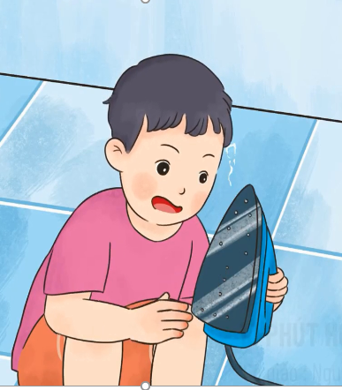
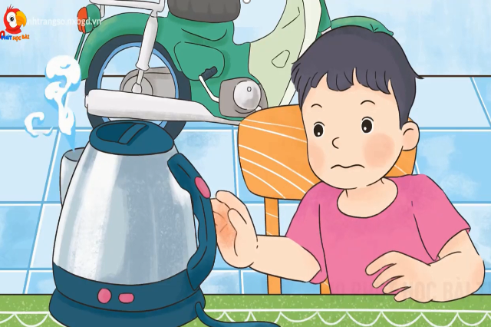
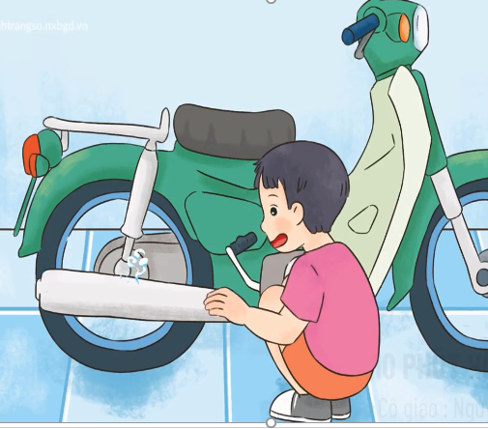

Những vật dụng gây ra bỏng

Slide 9
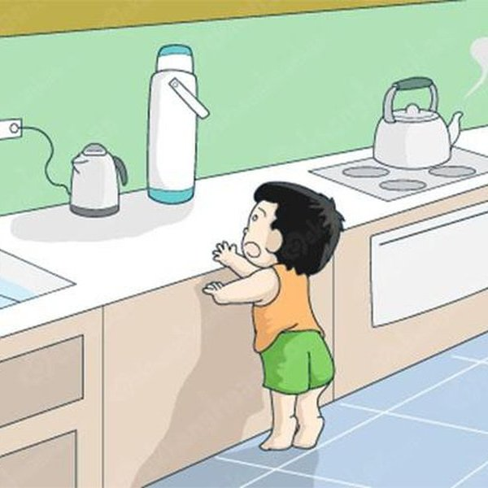
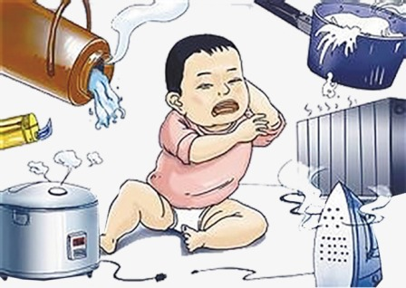
Theo em, ngoài ra còn có những vật dụng nào có thể gây bỏng?

Slide 10

Hậu quả khi bị bỏng.

Slide 11
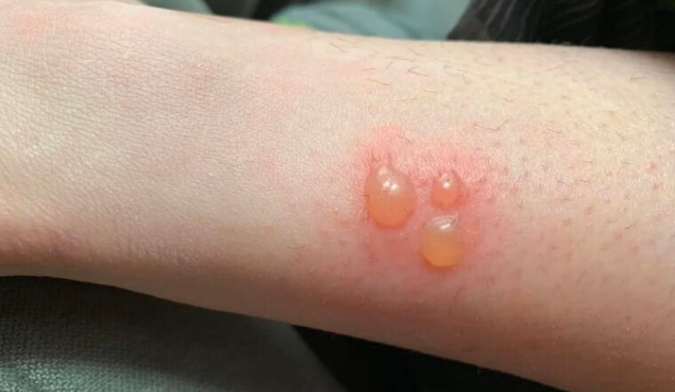
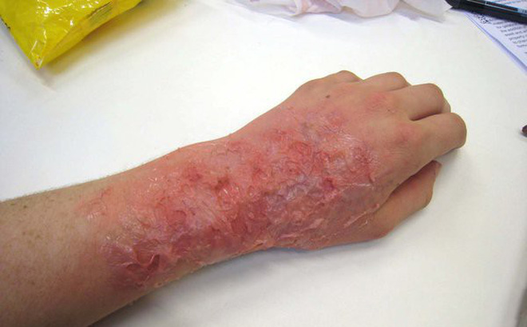
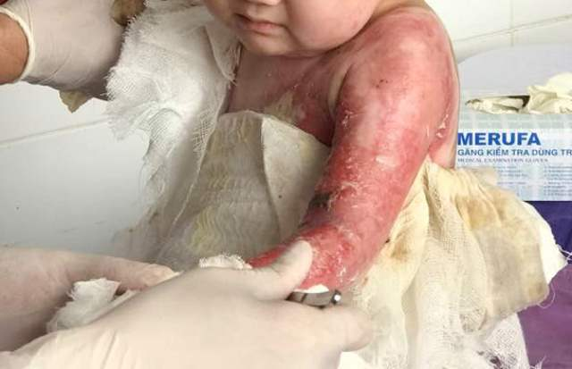
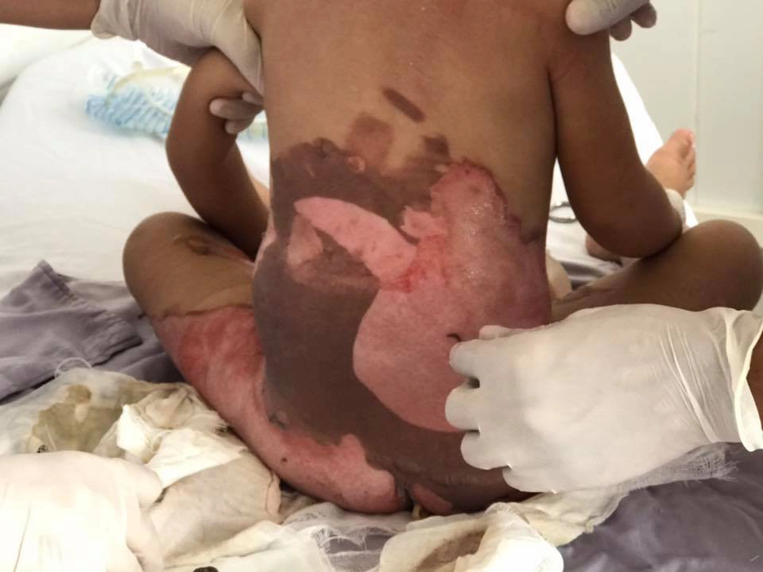

Slide 12












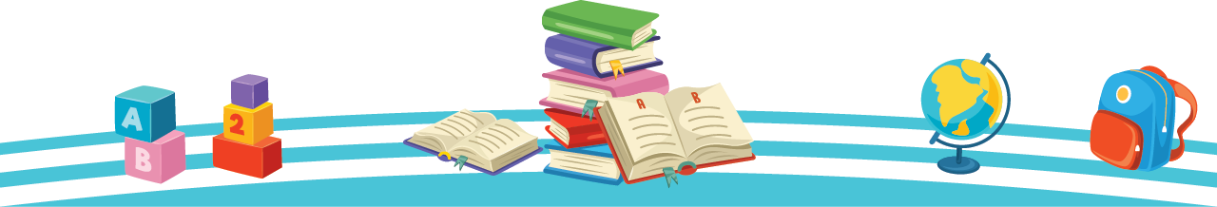
Kết luận
Nước sôi, bật lửa, bếp điện, ổ cắm điện, ống pô xe máy là các nguồn có thể gây bỏng. Chúng ta không nghịch hay chơi đùa gần những vật dụng này. Khi bị bỏng, vết bỏng sẽ phồng, đau rát, ảnh hưởng dến sức khỏe.

Slide 13
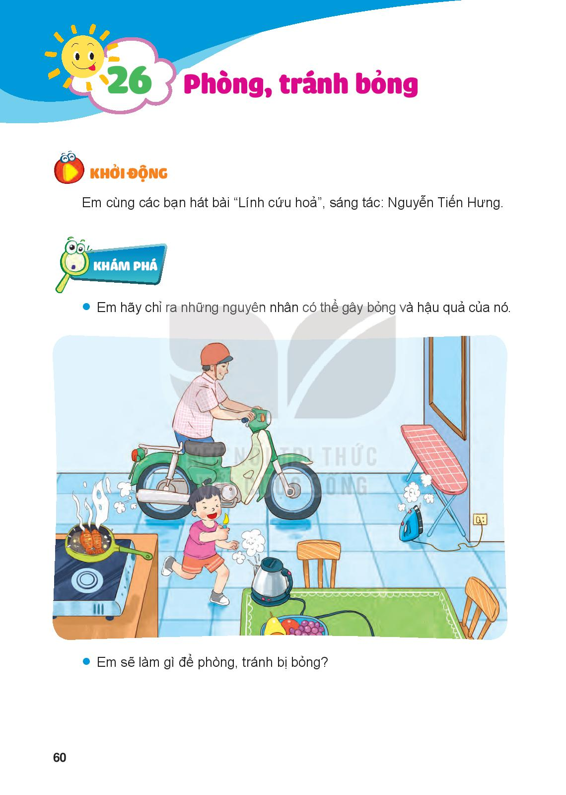
Em sẽ làm gì để phòng, tránh bị bỏng?

Slide 14


Slide 15
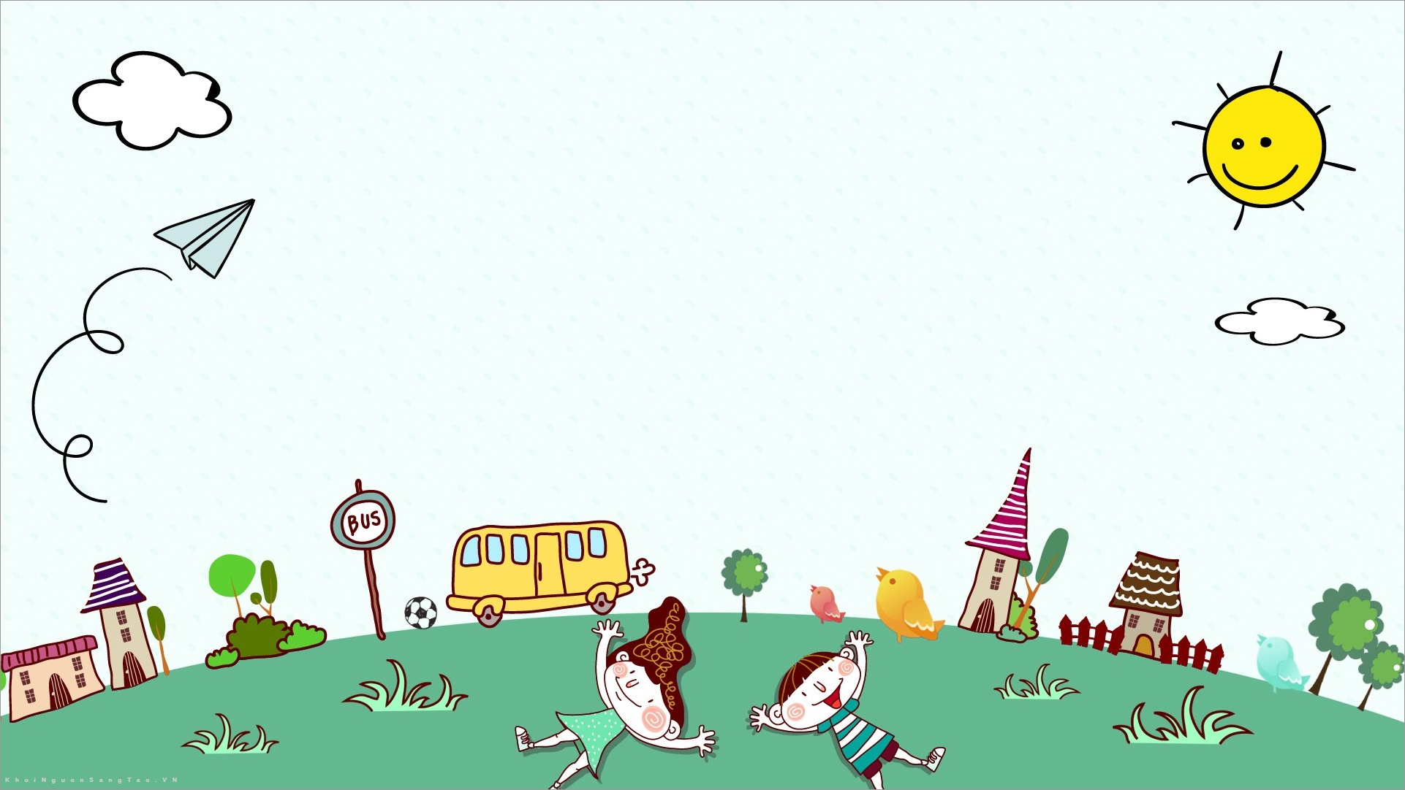
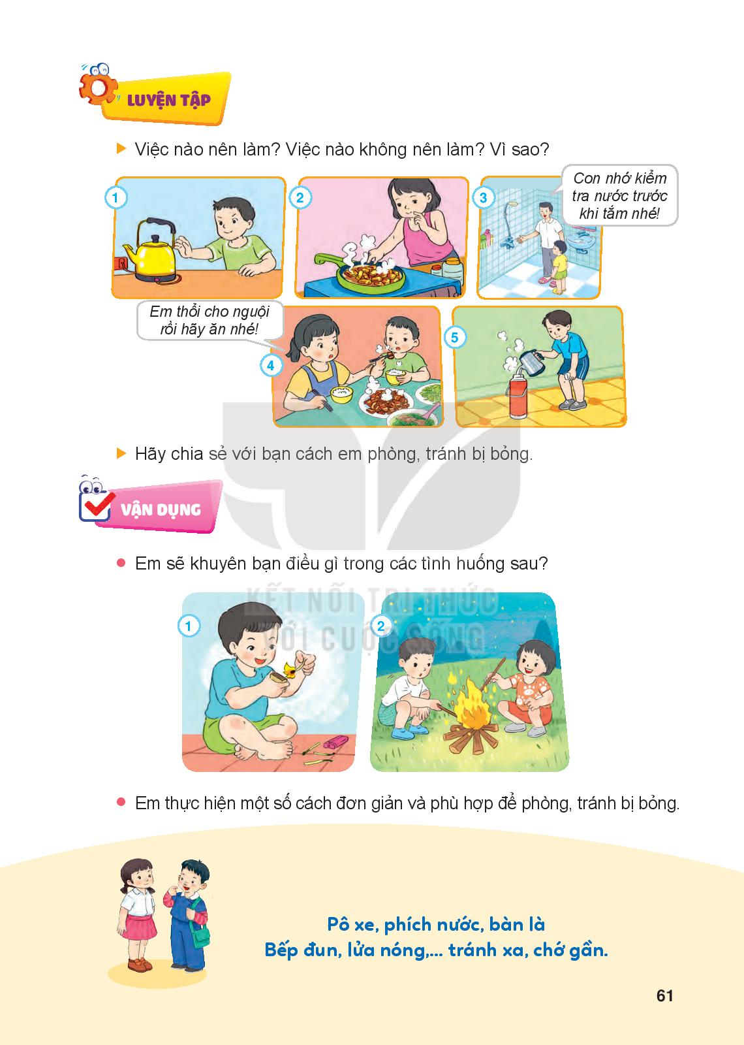
Việc nào nên làm? Việc nào không nên làm? Vì sao?

Slide 16
Hãy chia sẻ với các bạn cách em phòng, tránh bị bỏng.
-Không chơi đùa với diêm và bật lửa.
-Không đến gần khu vực bếp đang nấu ăn, nước đun sôi, bàn là nóng,..
-Không dùng tay bốc thức ăn khi còn nóng.

Slide 17

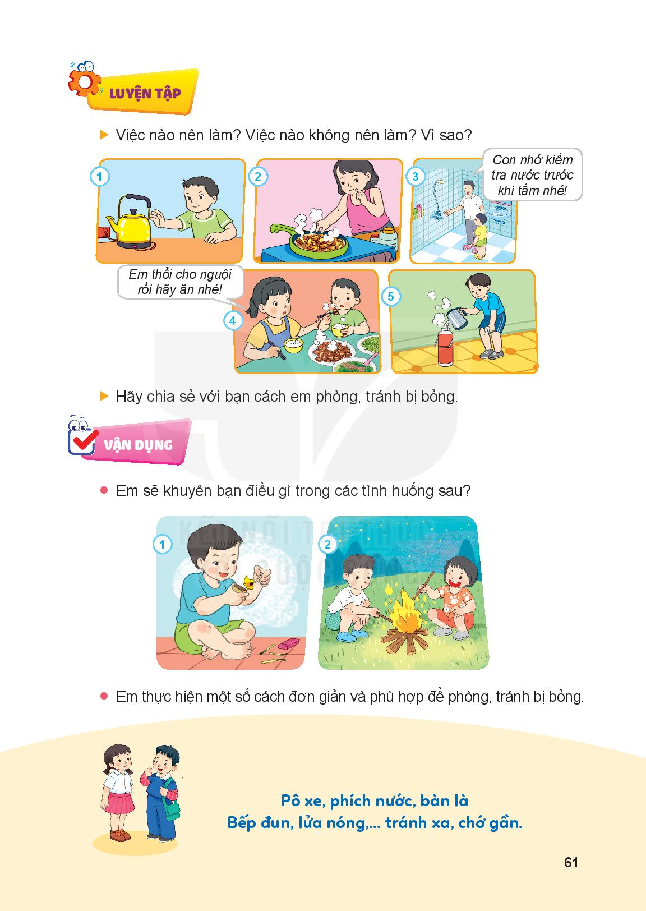
Em sẽ khuyên bạn điều gì trong các tình huống sau?

Slide 18
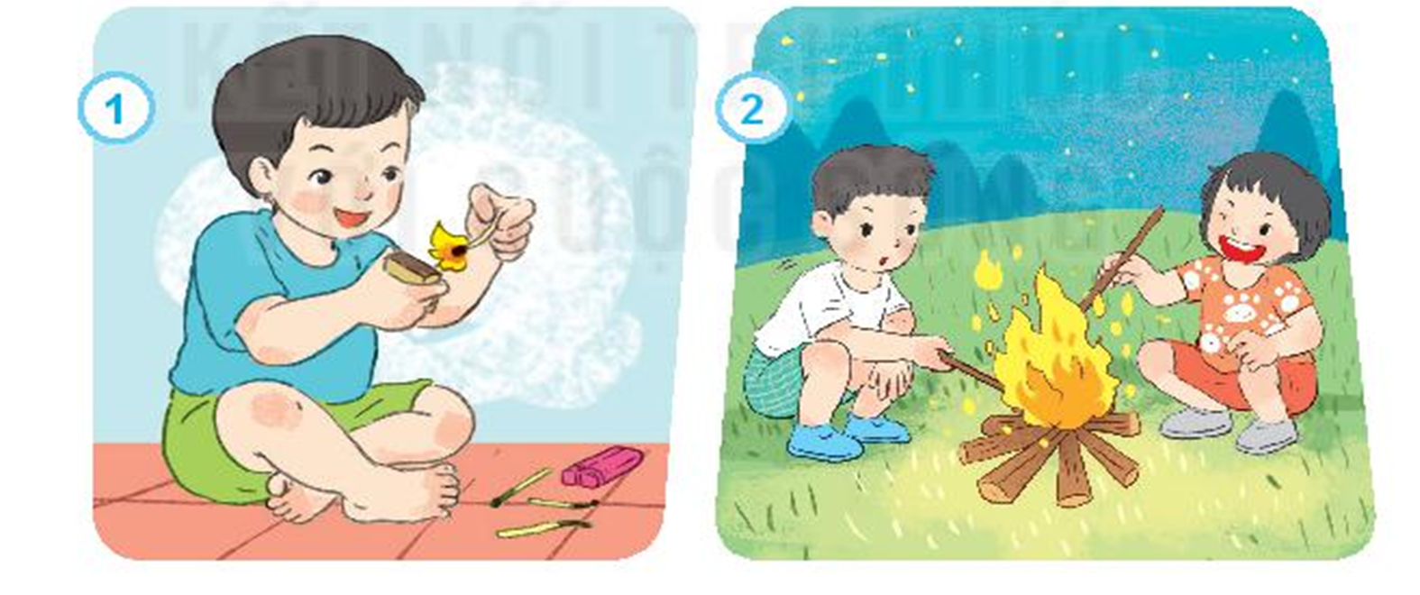
Bạn ơi đừng nghịch diêm nguy hiểm lắm
Chúng ta nên chơi những trò chơi khác an toàn hơn.

Slide 19

Vận dụng
Em thực hiện một số cách đơn giản và
phù hợp để phòng, tránh bị bỏng.
-Gọi người lớn khi nước đã được đun sôi, không tự ý châm nước vào bình.
-Không ăn vội vàng thức ăn còn nóng.
-Sử dụng nước nóng để tắm phải kiểm tra độ nóng của nước.
-Không lại gần bàn là lúc đang sử dụng.

Slide 20
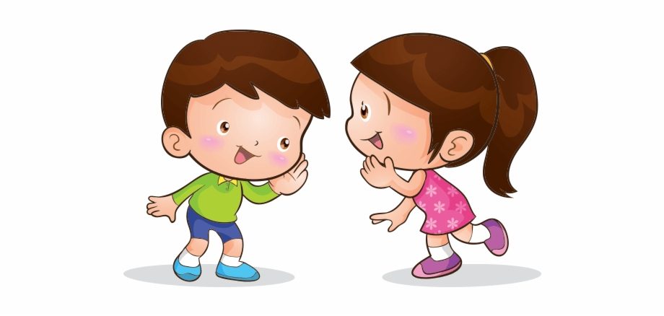
Vận dụng
.
Pô xe, phích nước, bàn là
Bếp đun, lửa nóng… tránh xa, chớ gần.

Slide 21




Cảm xúc tiêu cực thường thấy: sợ hãi, tức giận, buồn, cô đơn, bực bội, khó chịu,…
Về nhà các em nhớ cùng với gia đình, người thân thực hiện các việc làm để phòng tránh bỏng.

